Slide 1
Apresentação do
Jogo pac man wars
Autores: Wanderson Luan e Antonio Dionisio.
Prof° Adailton

Slide 2
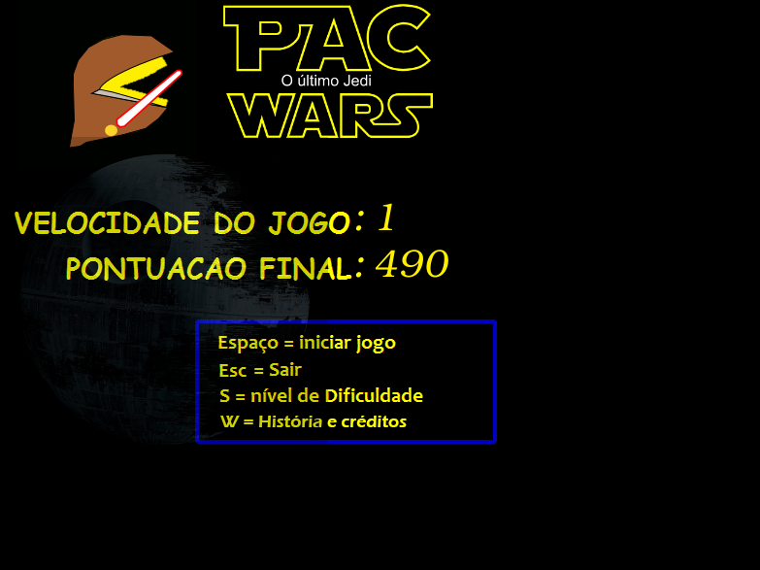

Slide 3
O que é o Pac Man Wars?
O Pac Man Wars é uma bola amarela que gosta de comer pastilhas da galáxia, a cada pastilha que ele come ele ganha um ponto, logo o principal objetivo deste jogo é comer o máximo de pastilhas da galáxia possíveis.
Mais antes de tudo deve tomar muito cuidado com os STORM TROOMPER, pois eles são caçadores de Pac man, então se eles te pegarem o Pac Man Wars ele acaba perdendo uma vida.

Slide 4
Como combater os inimigos?
Para combate-los, deve comer as pastilhas iluminadas para que os STORM TROOMPER fiquem dopados, ai então o Pac Man Wars tem um determinado tempo para devorar os STORM TROOMPER.

Slide 5
Instruções do jogo?
Use as teclas W, S, D, A ou as setas para movimentar o Pac Man Wars.
Neste projeto foi utilizado a Biblioteca SDL. Simple DirectMedia Layer (SDL) é uma biblioteca multimídia livre e de código aberto, multiplataforma, escrito em C que representa uma interface simples para gráficos, som, e dispositivos de entrada de várias plataformas.

Slide 6
Bibliotecas Utilizadas:
Devem ser instaladas as seguintes bibliotecas:
SDL 1.2 – Biblioteca gráfica
https://www.libsdl.org/download-1.2.php
SDL_mixer — funções de áudio complexas, principalmente para mixagem de som
https://www.libsdl.org/projects/SDL_mixer/

Slide 7
Créditos
Atividade avaliativa de Laboratório de programação II - Prof° Adailton;
Autores: Antônio Dionísio e Wanderson Luan de Pinho Posca.
Obrigado por fazer parte deste jogo, aceito sugestões e críticas!
e-mail para contato: luanpinhoo@gmail.com antoniodii914@gmail.com

Slide 8
If trabalho == slide_8
Return (fim);

